Slide 1

xx/xx/2022
Soutenance PROJET 7
Implémentez un modèle de scoring
Adama toure
Formation DATA scientist openclassrooms

Slide 2
SOMMAIRE I – Contexte et problématique II – Analyse exploratoire des données III – Entraînement de modèles(???)
IV – Création d’API et déploiement sur le web (1 page)
V – Implémentation de dashboard (démonstration) V – Conclusion et recommandations

Slide 3
I – Introduction générale du sujet
La société financière « PRET A DEPENSER » souhaite mettre en place un outil de “scoring crédit” pour calculer la probabilité qu’un client rembourse son crédit. Elle mettra à disposition de ses chargés clients un dashboard transparent interactif pour les aider à la prise de décisions et surtout à les justifier auprès des clients.
Pour cela, nous disposons de :
sources de données variées (données comportementales, données provenant d'autres institutions financières, etc...).
un kernel Kaggle pour faciliter la préparation des données nécessaires à l’élaboration du modèle de scoring
MISSION :
Construire un modèle de scoring qui donnera une prédiction sur la probabilité de faillite d'un client de façon automatique et construire ce dashboard

Slide 4
II – Analyse exploratoire des données
Il s’agit d’un échantillon de 8 bases de données (fichiers csv) contenant des informations sur plus de 300 K individus labellisés et environ 50 K non labellisés. Nombre des variables ont une quantité significative de valeurs manquantes et aberrantes.
Par ailleurs, le jeu de données est très déséquilibré avec une proportion 95 % - 5 % dans la variable cible.
100646
100011
Une bonne qualité des données avec quasiment pas de valeurs manquantes.

Slide 5
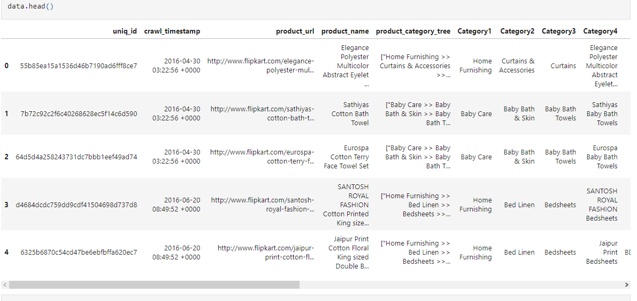

Slide 6
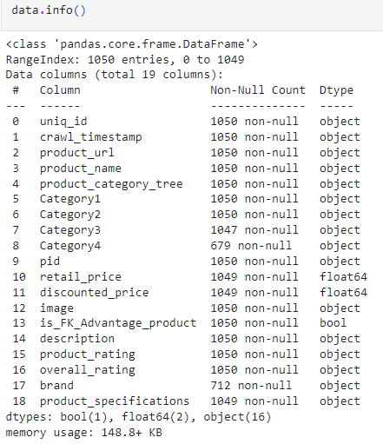
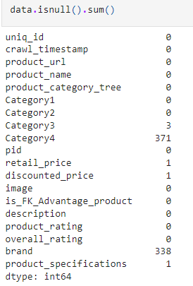

Slide 7
III – Explication des pré-traitements
Méthodologie Texte
- Purge des ponctuations
- Conversion des lettres en minuscule
- Extraction des mots les plus fréquents dans les expressions anglaises (stopwords)
- Constitution du corpus des mots analysés
- Quantification de la fréquence des mots dans le corpus

Slide 8
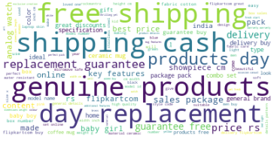
Pré-traitement Texte
Mots-clés les plus présents dans les descriptions des articles

Slide 9
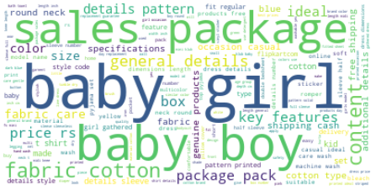
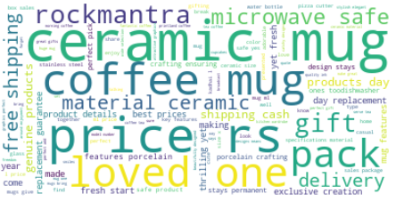
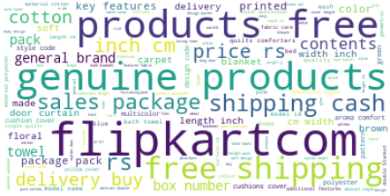
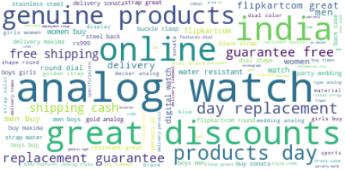
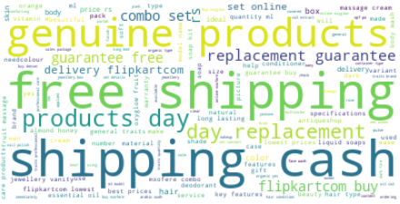
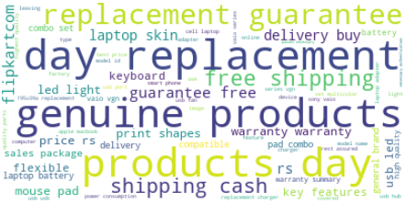
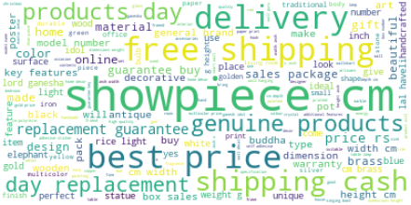
Baby
Kitchen
Furnishing
Watches
Beauty
Computers
Decor
Mots-clés les plus présents dans les descriptions par catégorie d’articles

Slide 10
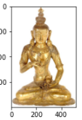
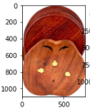
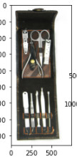
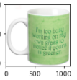
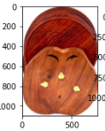
Méthodologie Image
- Extraction des descripteurs (au total 4656) de longueur 128 chacun
- Pré-traitement et création des descripteurs avec le modèle SIFT

Slide 11
IV – Clustering
LE PROCESSUS DE CLASSIFICATION AUTOMATIQUE
1- Fournir l’Image de l’article
2- Classifier l’image parmi les clusters issus de entraînement
3- Lier le cluster Image au cluster Texte
DEUX CLUSTERINGS :
- Clustering Texte (LDA, NMF)
- Clustering Image (PCA, T-SNE, KMeans)

Slide 12
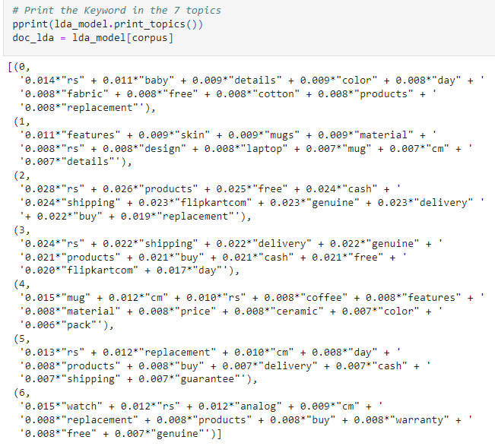
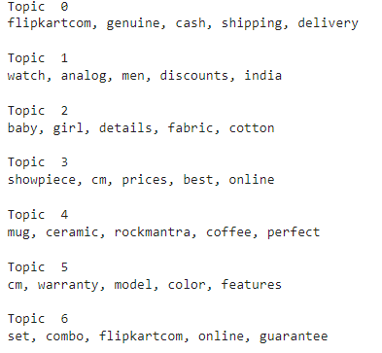
REGRESSIONS OBTENUES PAR DIVERSES
LDA
NMF

Slide 13
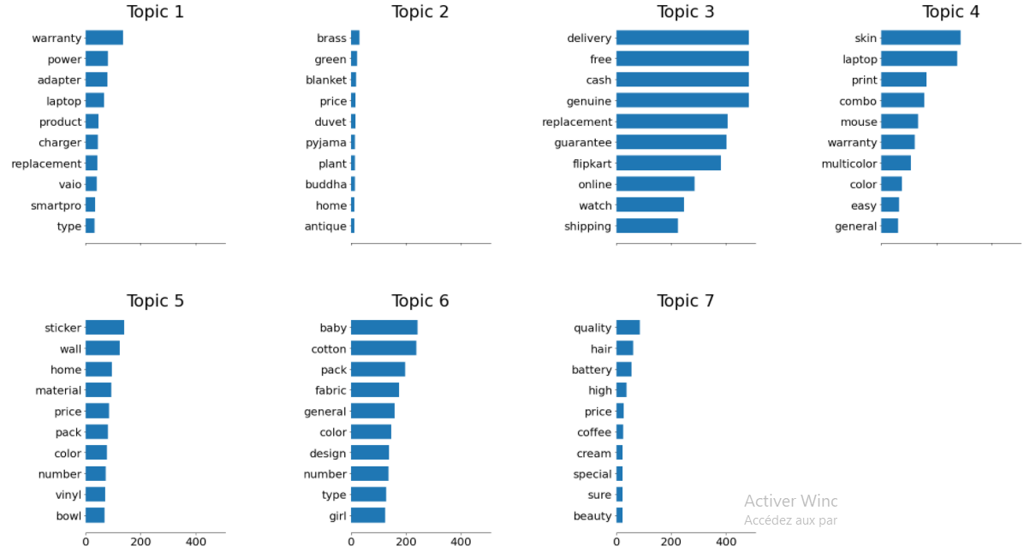
TOPICS avec le poids des mots dans le modèle LDA

Slide 14
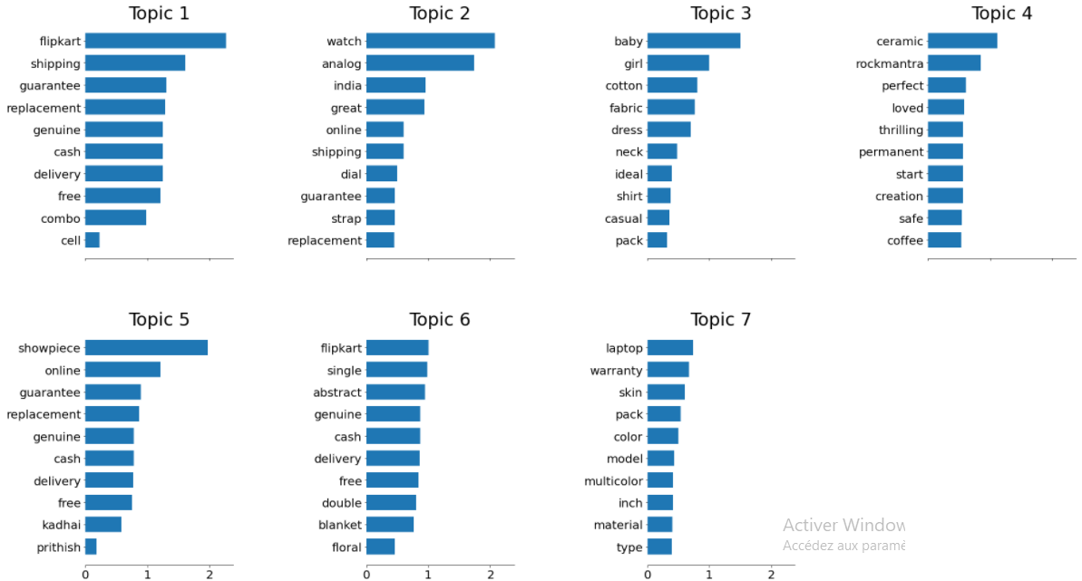
TOPICS avec le poids des mots dans le modèle NMF

Slide 15
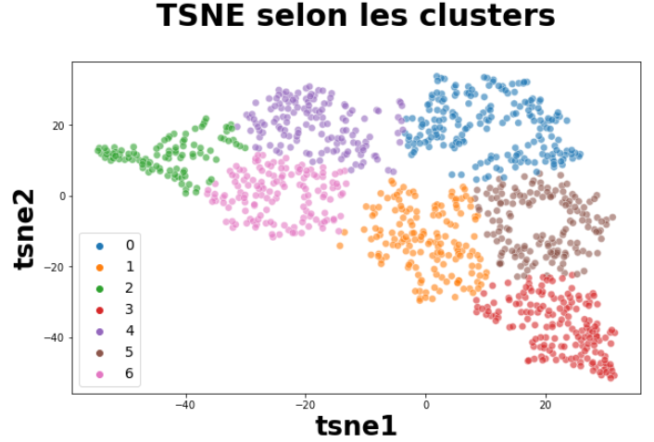
CLUSTERING
Combinaison de deux méthodes réductions de dimensions : PCA et T-SNE
Puis application de KMeans

Slide 16
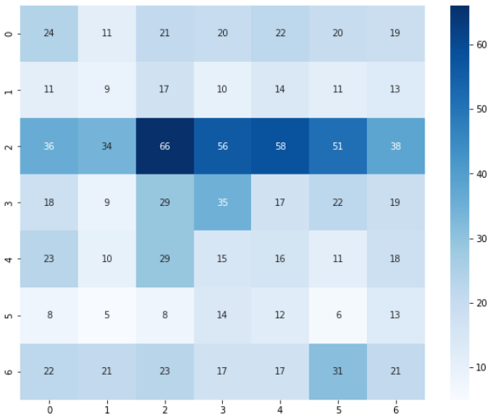
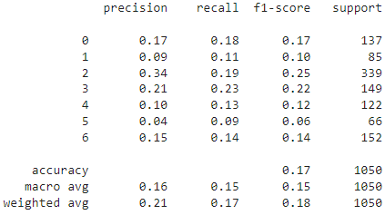
MATRICE DE CONFUSION

Slide 17
V – Conclusion et recommandation sur la faisabilité du moteur
LA BONNE RÉPARTITION DES CLUSTERS INDUIT LA FAISABILITÉ DU MOTEUR DE CLASSIFICATION AUTOMATIQUE. TOUTEFOIS, LES RATIOS D’ÉVALUATION SONT TRÈS FAIBLES.
EN EFFET, LA PRÉCISION ENTRE LES CLUSTERS IMAGE ET TEXTE EST DE 0,37.
DES MÉTHODES AUTRES QUE LE SIFT (EXEMPLE CNN) SERAIENT A ENVISAGER POUR AMÉLIORER LES SCORES. PAR AILLEURS, LE NOMBRE CROISSANT D’ÉCHANTILLONS DEVRAIT PERMETTRE D’AMÉLIORER L’APPRENTISSAGE DU MODÈLE.

Slide 18
MERCI
09/03/2022

